Slide 1
Fysiotherapie tijdens en na borstkanker
Welkom!

Slide 2
Fysiotherapie tijdens en na borstkanker
Donderdag 27 oktober 2022
Borstkankervereniging Nederland, Regio Walcheren
Mariëlle Francke
MSc Oncologie Fysiotherapeute en Oedeemfysiotherapeute
Fysiotherapie de Driehoek, Serooskerke Walcheren

Slide 3
Wanneer naar de oncologie fysiotherapeut(e)?
U kunt bij een gekwalificeerde fysiotherapeut terecht tijdens en na het gehele ziekteproces.
- Tijdens behandeling; behouden van…, beperken van bijwerkingen…, aanpassen van…, doelen…, beter aanslaan van behandeling…
- Na behandeling; opbouwen van…, naar doelen toe werken…
Oncologie fysiotherapie in elk stadium van de ziekte.
- Curatief; QvL, behouden van…, terugwinnen/behouden van… - Palliatief; QvL, behouden van… - Terminaal; QvL, comfort patiënt

Slide 4
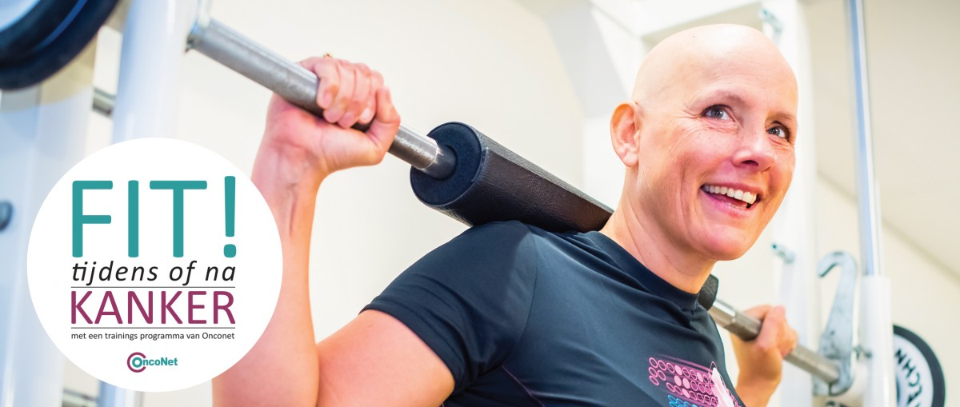
Oncologie Fysiotherapeut(e)
Fysiotherapeuten die geregistreerd staan bij Onconet en de Verwijsgidskanker zijn geschoold om training te geven aan mensen tijdens of na de medische behandeling tegen kanker. Zij hebben kennis van wat kanker(behandelingen) met het lichaam en de conditie doet en tegen welke beperkingen de patiënten kunnen aanlopen.
MSc oncologie fysiotherapeuten zijn geschoold op wetenschappelijk niveau.

Slide 5
Therapie (oncologie fysiotherapie)
Trainen
Advies/ Herkennen
- Belasting / belastbaarheid
- Doorverwijzen of terugverwijzen: naar wie?
Mobiliseren
- Mobiliteitsbeperking in gewrichten
- Pijn verminderen
Zelfmanagement
- Huiswerkoefeningen op maat
Vermoeidheid, kracht, conditie, evenwicht
Individueel of groepsverband

Slide 6
Oedeem fysiotherapeut(e)
Oedeemfysiotherapeuten van NVFL of MLDV zijn geschoold in het behandelen van (lymf)oedeem en littekenweefsel.

Slide 7
Lymfoedeem, littekenweefsel, fascie technieken
Primair en secundair oedeem
Onder lymfoedeem wordt verstaan een (zichtbare) zwelling van weefsel door ophoping van eiwitrijk vocht in het interstitium ten gevolge van een stoornis in aanleg of functie van lymfestructuren of een afvloedbelemmering van de lymfevaten
Fibrose
Wanneer oedeem langdurig aanwezig is, kan dit zorgen voor verharding in de huid en zelfs leiden tot verbindweefseling van de huid(littekenweefsel). Dit wordt fibrose genoemd.
Littekenweefsel
Axillary web syndrome (AWS)

Slide 8
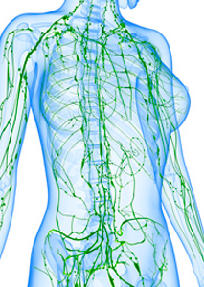
Therapie (oedeemfysiotherapie)
Lymfdrainage
Litteken massage /fascie technieken
Tapen
Compressie therapie
Oefentherapie
Zelfmangement

Slide 9
Huiswerkoefeningen oedeem

Slide 10
Vergoeding Fysiotherapie Na en Tijdens Kanker
Chronische indicatie (1e 20 behandelingen uit AV, vanaf 21e uit de BV):
1 jaar: Na operatie of ziekenhuisopname
2 jaar: Na radiotherapie
Onbeperkt of verlengen mogelijk: Lymfoedeem
Niet- Chronische indicatie (alleen AV):
Na alleen chemotherapie
Beweegprogramma’s/Nazorgprogramma’s:
CZ (3 maanden)
Zilverenkruis (2 jaar)
Verwijzing noodzakelijk!!

Slide 11
Waar kan Ik een gekwalificeerde fysiotherapeut(e) vinden?
Deskundige fysiotherapeut: https://www.onconet.nu/, https://defysiotherapeut.com/
Deskundige Paramedici: https://www.verwijsgidskanker.nl/
Filmpjes zelfdrainage oedeem: https://www.fysiotherapiededriehoek.nl/oedeemtherapie/
Algemene informatie: www.kanker.nl
Borstkanker: https://www.borstkanker.nl/

Slide 12
Teruglezen?
Deze powerpoint presentatie kunt u teruglezen op de website van Fysiotherapie De Driehoek via de volgende link:
www. fysiotherapiededriehoek.nl/nieuws/

Slide 13
Vragen?

